Slide 1

kxi
Modul 133 - Praxisarbeit

Slide 2
Inhalt
Vorgehen
Arbeitsplanung & Aufteilung
Zeitaufwand
Stolpersteine / Herausforderungen
Offene Punkte / ToDo’s
Feedback / Fazit
Live Demo

Slide 3
Vorgehen
Planung
Mindmap
Datenstruktur
Klassen / Tabellen
Repositories
Controllers
Views
Automatisierung
Implementation
Sicherheitsaspekte
UI
Automatisierung

Slide 4
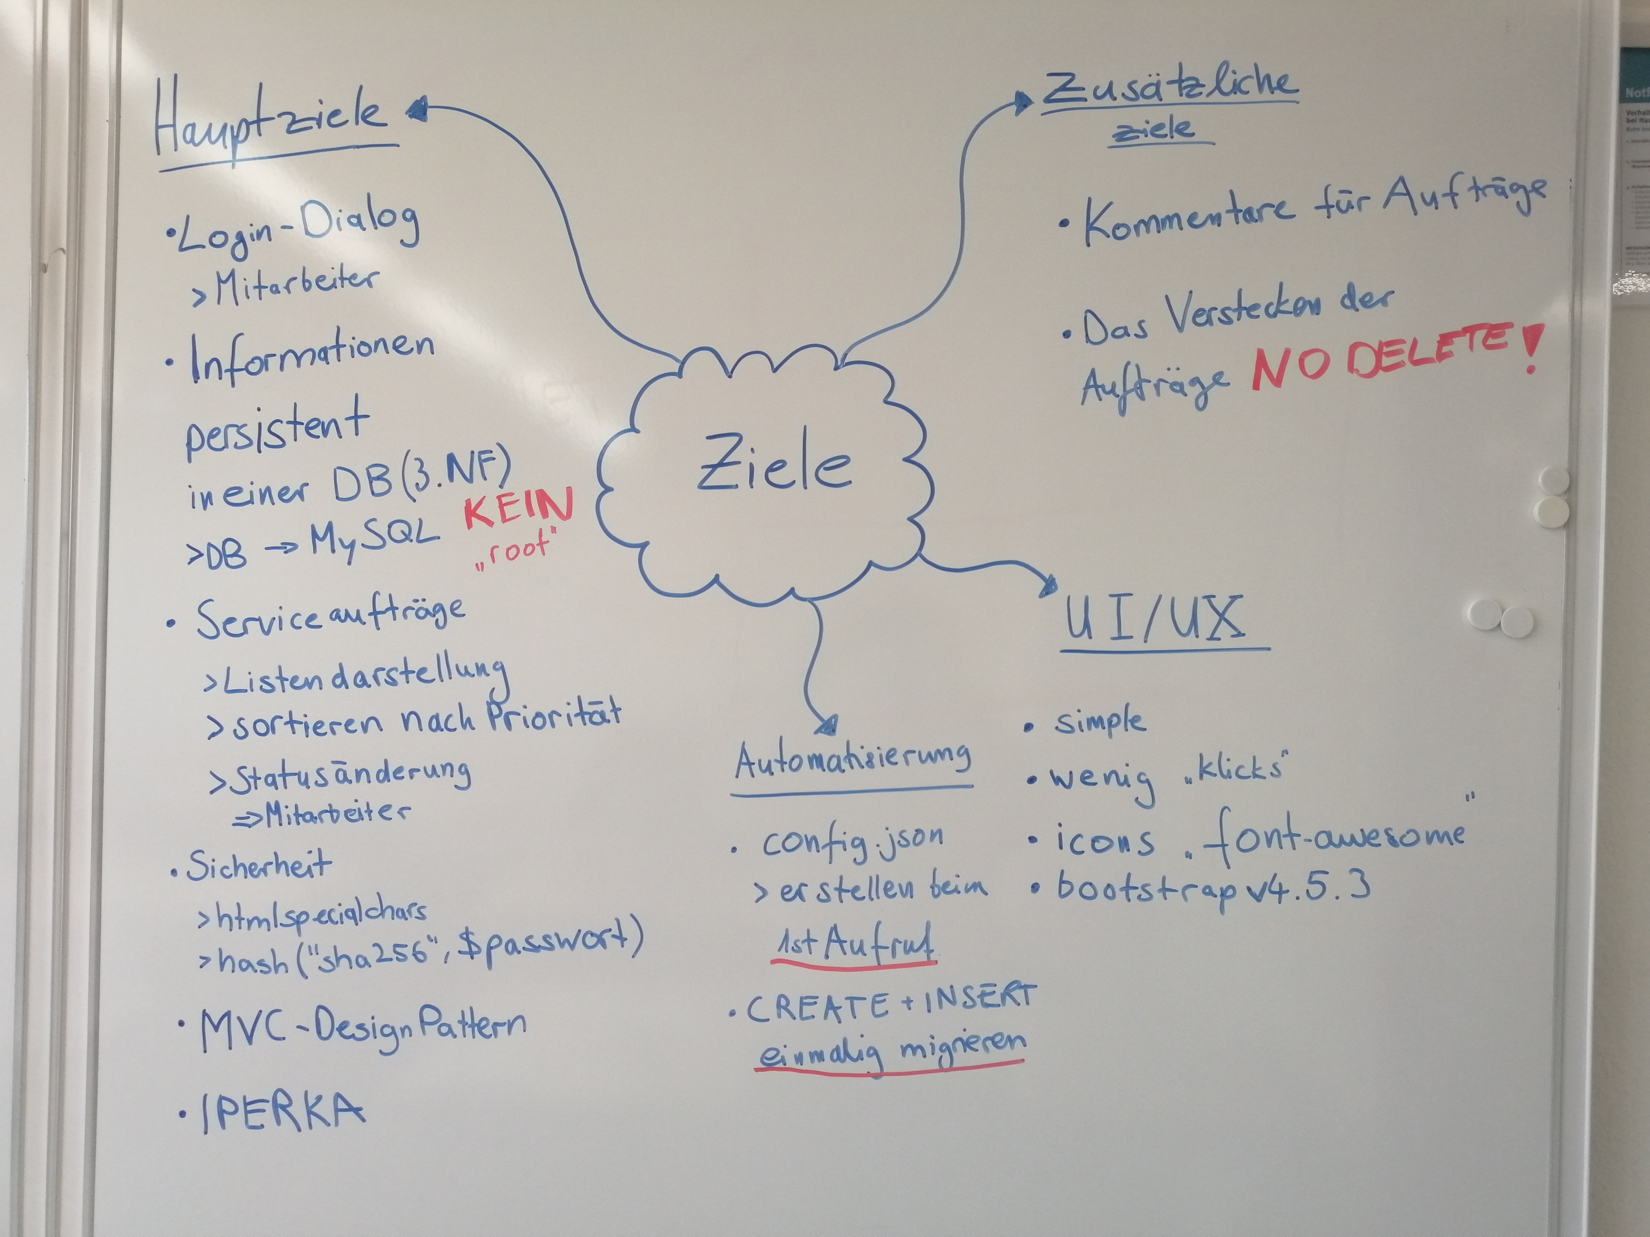

Slide 5
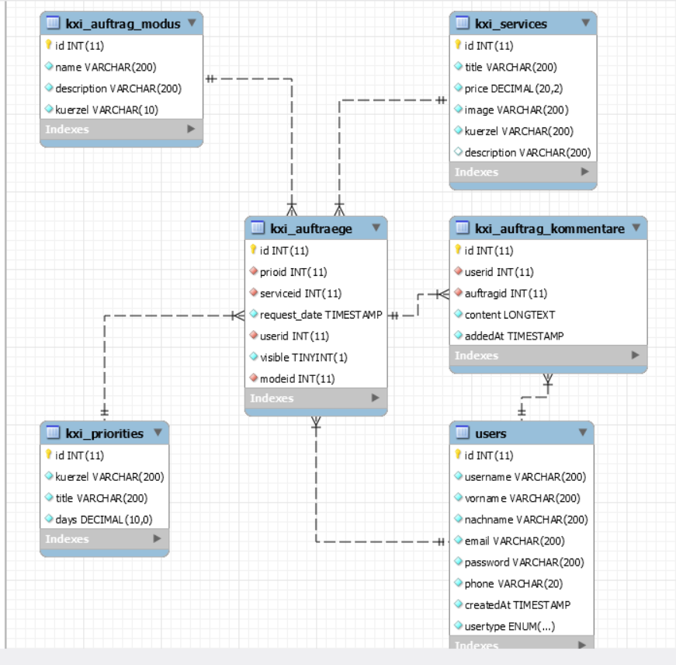

Slide 6
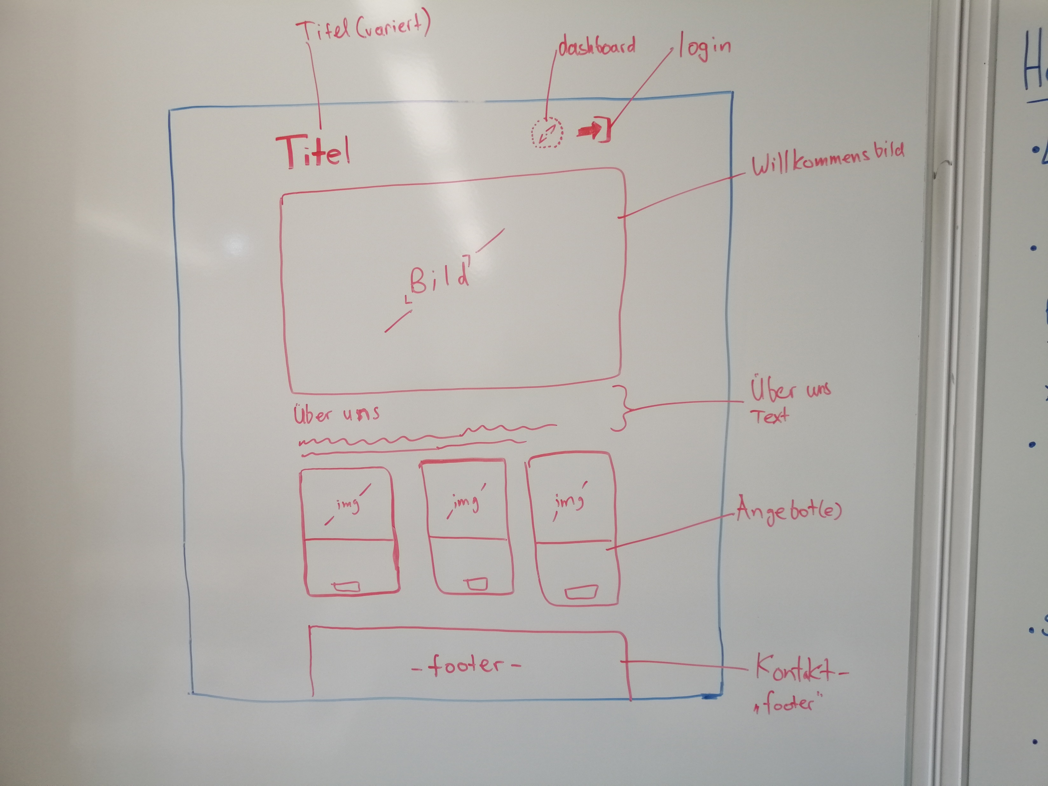

Slide 7
Konzepte

Slide 8
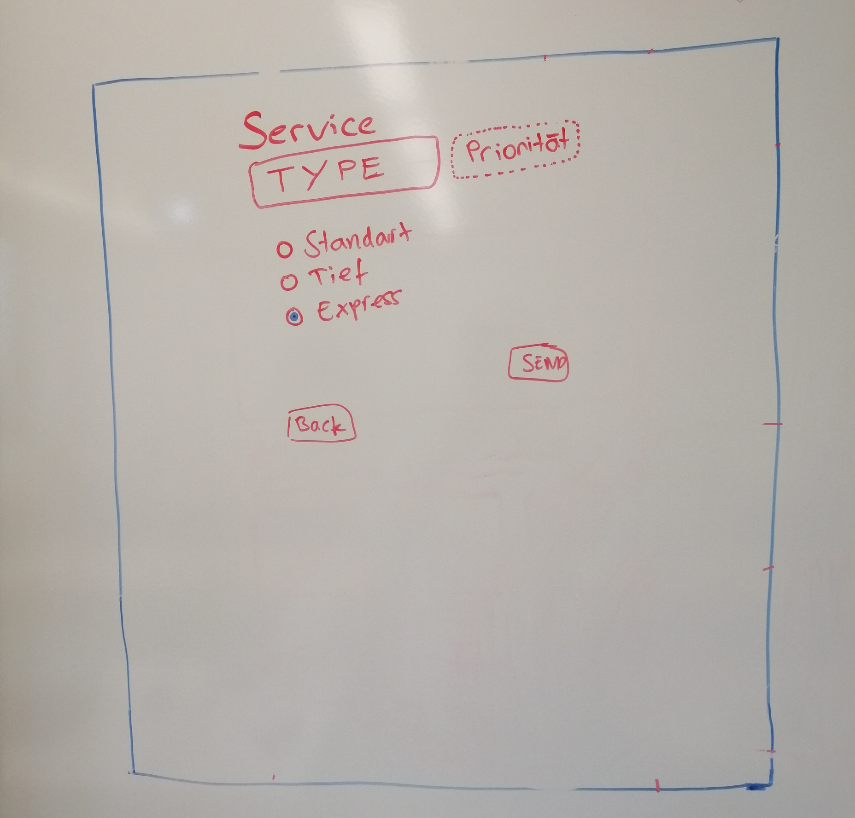

Slide 9
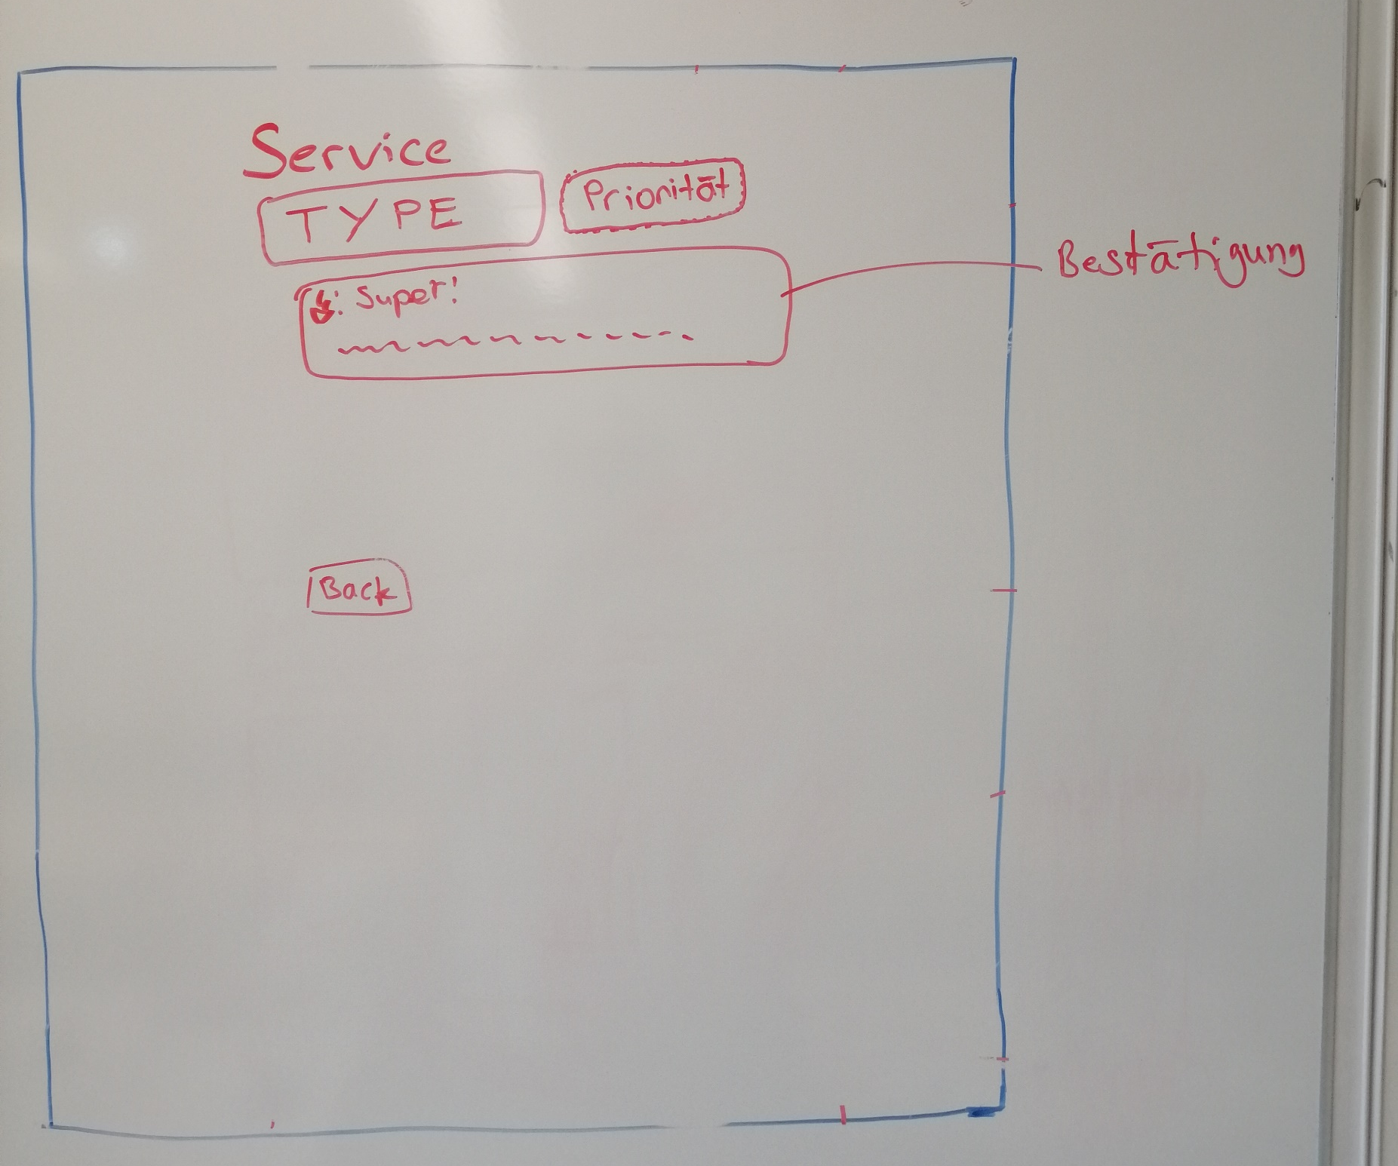

Slide 10
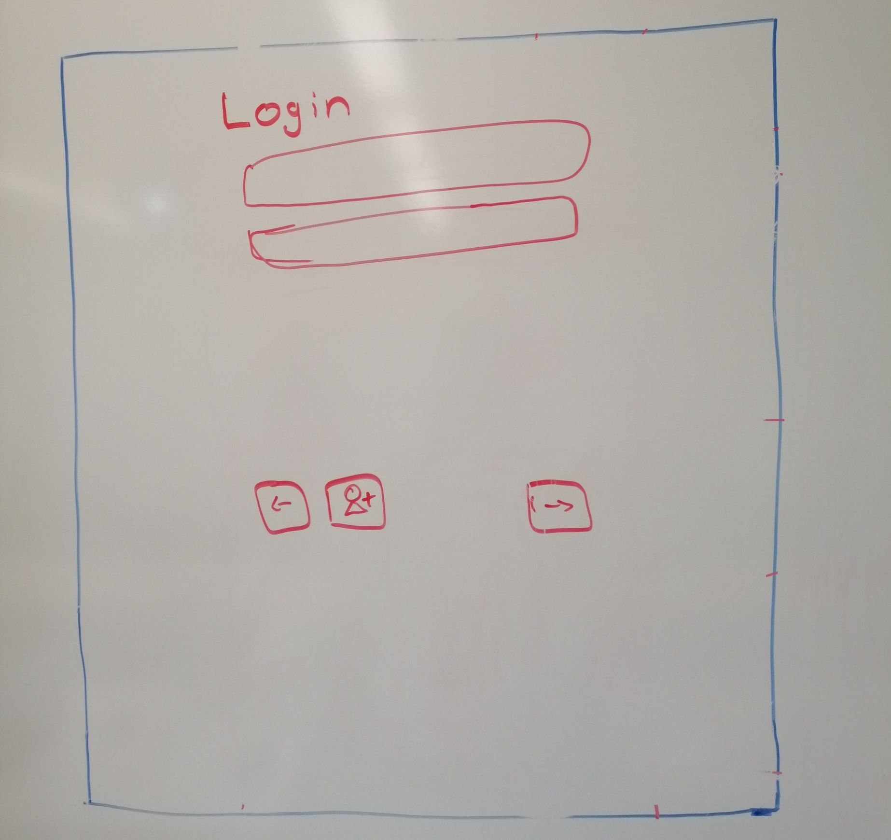

Slide 11
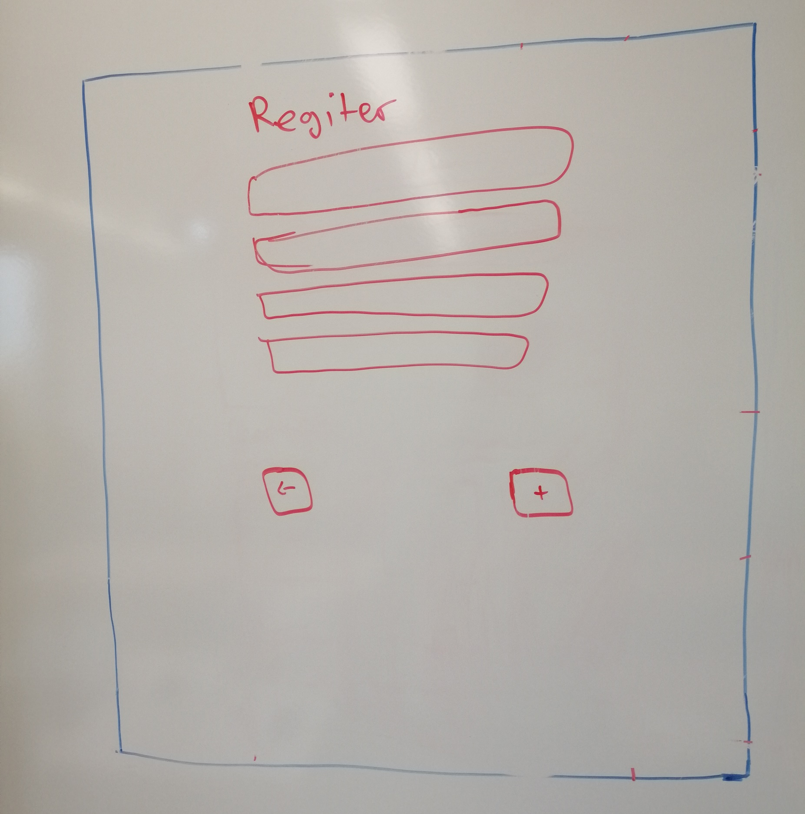

Slide 12
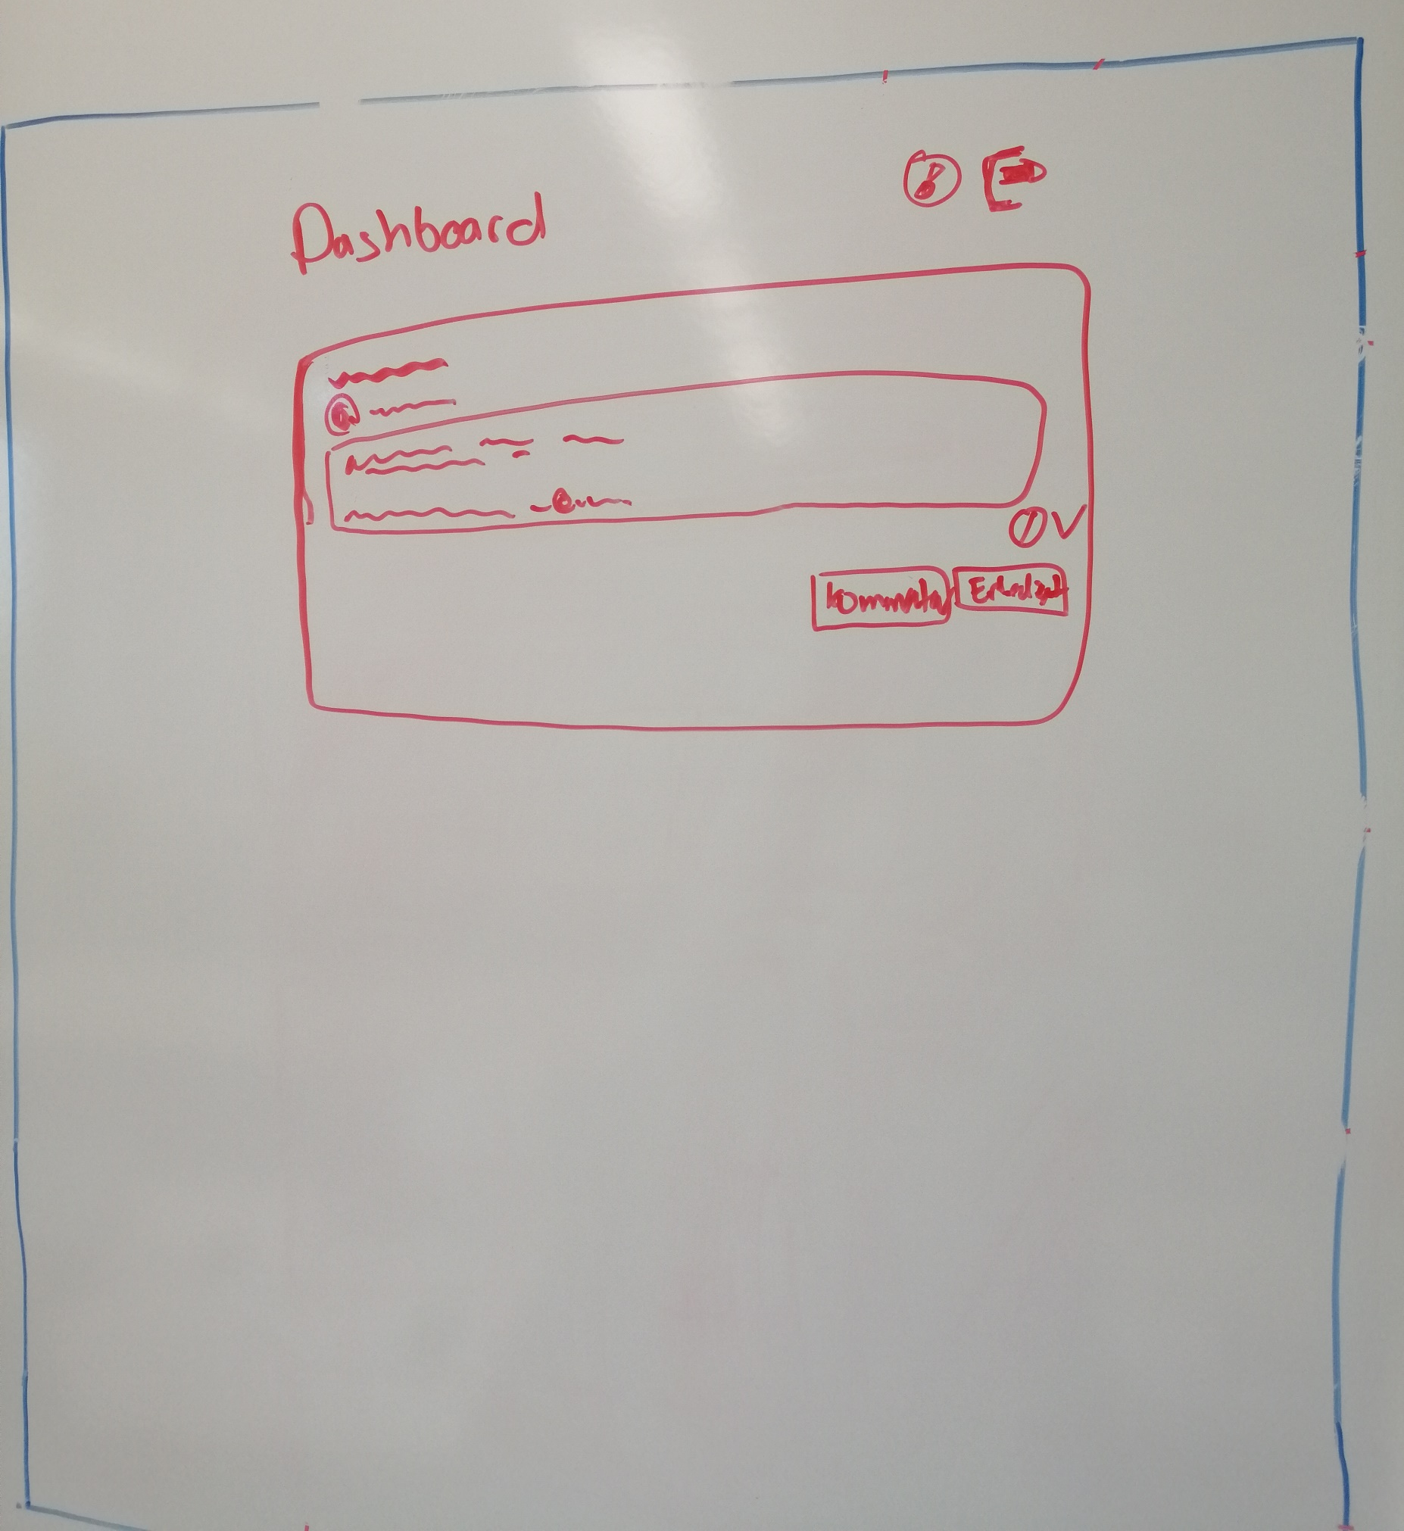

Slide 13
Arbeitsaufteilung
Keine Arbeitsaufteileung
Ich bin nach Motivation gegangen.
Zu schwer? Pause einlegen, in Ruhe nachdenken.
Erst Modells dann Repositories
Controller & View anschließend.

Slide 14
Zeitaufwand
Soll 2 Tage.
Ist 4 Tage
Das ist trozdem sehr schnell :D

Slide 15
Stolpersteine / Probleme
PDO (docker)
Bootstrap-design

Slide 16
Offene Punkte / ToDo’s
View besser von Controller entkoppeln
Potenzielles Docker Image für zukünftige Projekte
Besseres Management der Services (nicht Manuell eintragen per SQL)

Slide 17
Feedback / Fazit
Projekt ist recht gut.
Design ist gut gelungen, simple gehalten.
(noch) keine Lücken vorhanden.

Slide 18
Live Demo

